Slide 1




R básico para ciencia de datos
Ph D. Stephanie Hereira Pacheco
Ph D. Selene Gómez Acata

Slide 2
Ph D. Stephanie Hereira Pacheco
E-mail : sehereirap@uatx.mx
https://github.com/Steph0522
https://t.me/shereirap
https://www.youtube.com/@stephaniehereira4732

Slide 3
Ph D. Elizabeth Selene Gómez Acata
E-mail : mistral.sg15@gmail.com
https://www.youtube.com/@colectivomicrobia
https://www.instagram.com/colectivo_microbia/
https://www.facebook.com/diariodeunabacteria

Slide 4
Agenda del curso
Semana 1 |  |  | Semana 2 |  |  | Semana 3
Día 1 6 de febrero Lunes | Día 2 7 de febrero Martes | Día 3 8 de febrero Miércoles | Día 4 13 de febrero Lunes | Día 5 14 de febrero Martes | Día 6 15 de febrero Miércoles | Día 7 20 de febrero Lunes | Día 8 21 de febrero Martes | Día 9 22 de febrero Miércoles
Clase 1 | Clase 2 | Clase 3 | Asesoría Proyecto 1 | Clase 4 | Clase 5 | Clase 6 | Asesoría proyecto 2 | Sesión final
4 horas | 4 horas | 4 horas | 3 horas | 4 horas | 4 horas | 4 horas | 3 horas | 3 horas
33 horas curriculares

Slide 5
Calificación
20% examens cortos y preguntas rápidas (quiz cada clase)
40% Proyecto 1
40% Proyecto 2

Slide 6
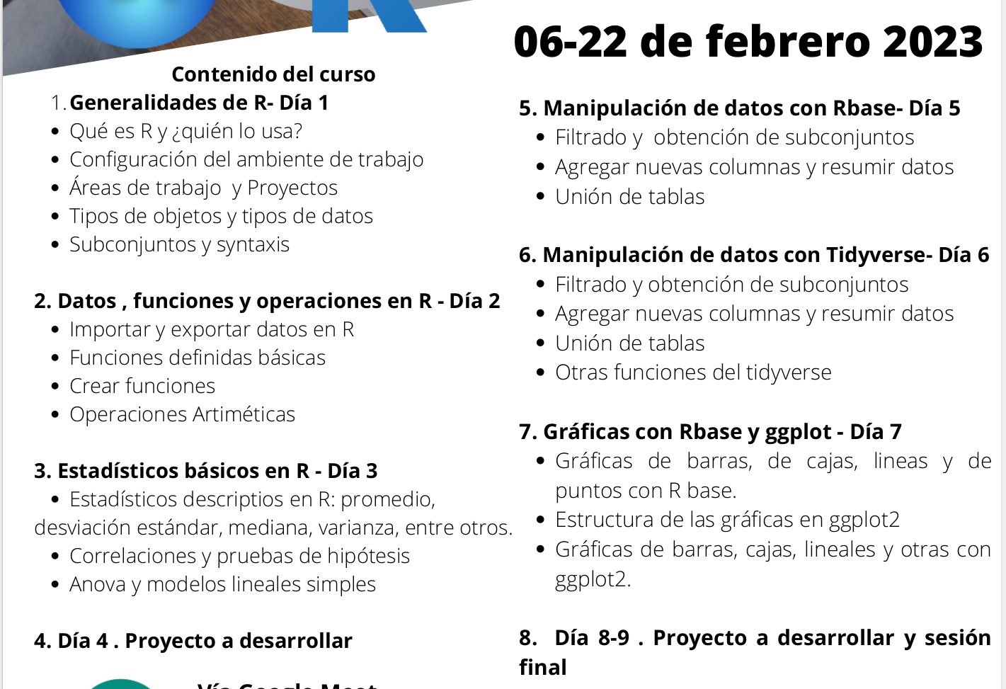
Programa

Slide 7
